Slide 1
Praksys.dk
Præsentation – Implementeringsansvarlige
Forår 2015

Slide 2
Agenda
Baggrund og samarbejde
Organisering og deltagelse
Tidsplan og status
Business case
Risici
Test
Transition og implementering
Kompetencecenter
Det nye Praksys.dk

Slide 3
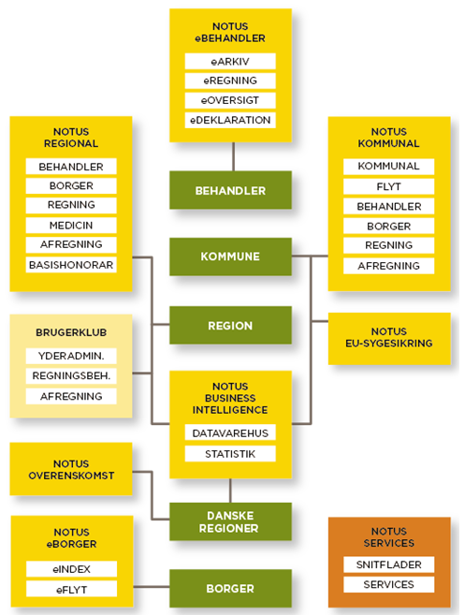
Praksys.dk erstatter NOTUS
Praksys.dk erstatter:
NOTUS Kommunal
NOTUS Regional
øvrige NOTUS systemer jf. figuren
alle integrationer

Slide 4
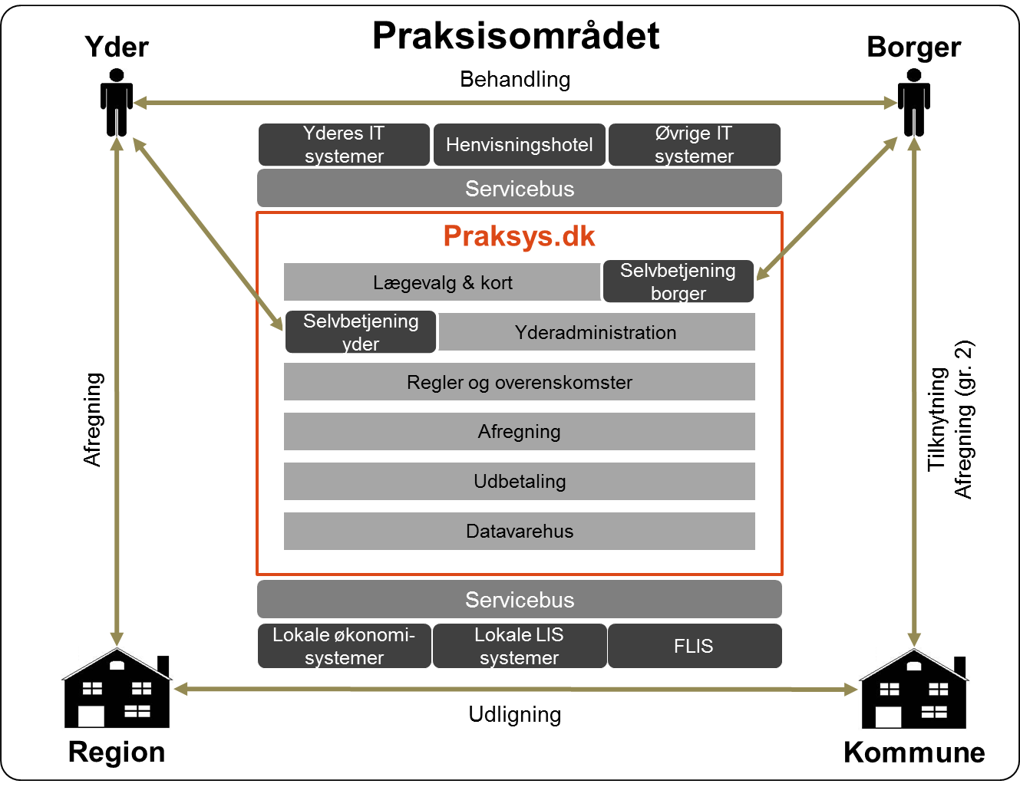
Hvad dækker det nye Praksys.dk over?

Slide 5
De vigtigste forandringer for kommunerne
Forandringer (der kan ske ændringer) | Note | Type
Betydelig mindre håndtering af dispensationsansøgninger (foregår via selvbetjening og afstandsdispensation er afskaffet) | NOTUS | Selvbetjening
Selvbetjening til Sikrede til ændring af følgeskab | NOTUS | Selvbetjening
Samtykke til overdragelse af journal gøres tilgængeligt som selvbetjening | NOTUS | Selvbetjening
Automatiske bogføring (integration til Kommunale økonomisystemer) | NOTUS | Integration
Integration til den fællesoffentlige fuldmagtsløsning |  | Integration
Automatisk skift af sikringsgruppe ifm. indsættelse/løsladelse (integration til kriminalforsorgen) |  | Integration
Automatisk validering gebyrkrav også bliver en del af sagsbehandlerløsningen |  | Automatik
Automatisk tildeling af læger ved manglende lægevalg samt automatisk valg af læger ifm. lægevalg |  | Automatik
Ingen udsendelse af fysiske breve – (næsten) alt foregår via Fjernprint. Herunder også midlertidige beviser | (NOTUS) | Automatik
Automatisk afregning med regioner ift. gr.2 sikredes regninger samt vederlagsfri fysioterapi |  | Automatik
Automatisk fordeling af sikrede ifm. praksisopsplitning, da aftale mellem lægerne kan registreres i Praksys.dk. |  | Automatik
Indtastning og validering af gr. 2 sikredes regninger direkte i Praksys.dk
Bedre opgavestyring (i stedet for de nuværende adviser)
NemSMS, bl.a. i forbindelse med bestilling af kort (besked når kort er afsendt fra kortleverandør) | NOTUS
Notes:
Der kan være flere af disse forandringer, som CSC allerede har fået eller vil få implementeret i NOTUS kommunal inden Praksys.dk går i drift.

Slide 6
Baggrund og samarbejde
Hvorfor nyt ”Sygesikringssystem”?
    Udbudspligt
    Forventet stor gevinst ift. driftomkostninger + evt. effektiviserings-gevinster, som ikke er prissat
    Samarbejde om Praksys.dk
Delegationen fra alle kommuner:
    Samme eller lavere betaling
    Mulighed for hjemtagelse af den vederlagsfri fysioterapi
Samarbejdsaftale mellem regioner og kommuner:
    Opdeling af funktionalitet og betaling
    Fællesfunktionalitet – kommunerne betaler 1/7
    Omfatter både udvikling og drift i op til 8 år
    En kommune kan selv igangsætte (og betale) for ny funktionalitet, som ikke påvirker andre negativt. Funktionaliteten skal stilles til rådighed for alle.

Slide 7
Agenda
Baggrund og samarbejde
Organisering og deltagelse
Tidsplan og status
Business case
Risici
Test
Transition og implementering
Kompetencecenter
Det nye Praksys.dk

Slide 8
Organisering
København
Herlev
Herning
Kommunal styregruppe
KL
KOMBIT
Kommunal projektgruppe
Kommunal følgegruppe
Kbh og Fr.b.
Helsingør
Odense
Århus
KL
KOMBIT
København
Frederiksberg
Herning
Kommunal brugergruppe
Kommunal testgruppe
Kommunal støttegruppe
Ålborg
Odense
Skanderborg
Esbjerg
København
Odder

Slide 9
Kommunal bemanding af projektet
Rolle | Beskrivelse og deltagelse | Navne
Faglige ekspert - kommunal sygesikring (300-400 timer) | Anvender NOTUS Kommunal Specifikation og design af funktionalitet og brugergrænseflade i Praksys.dk Til rådighed for leverandørens spørgsmål Ad hoc tests Review af testcases og medvirken ved leverance- og overtagelsesprøve | Lene Hansen, Herning Kommune Jens Justesen, Frederiksberg Kommune Birgitte Knoblauch, Københavns Kommune
Domæneekspert - vederlagsfri fysioterapi (90-120 timer) | Anvender det nuværende Sygesikringssystem som aftagere af controlling rapport Administrerer de kommunale fysioterapier Deltagelse som ovenfor, men i mindre omfang | Vibeke Andersen, Vejen Kommune (sluttet) Søren Kristensen, Aarhus Kommune (sluttet)
Domæneekspert - økonomi (90-120 timer) | Gruppe 2 refusioner og refusioner af ydelser ydet i udlandet Clearings opgaverne med regionerne Indbetalinger for sundhedskort Deltagelse som ovenfor, men i mindre omfang | Inge Andersen Esbjerg Kommune
Domæneeksperter - forskellige fagområder (50-75 timer) | Sparring og verificering med kernegruppen efter behov | Ulla Ditlev, Skanderborg Kommune Susanne Clausen, Esbjerg Kommune Niels Pold, Odense Kommune Annette Dick Nielsen, København Vibeke Andersen, Vejen Kommune (sluttet) Marianne Bønløkke, Aalborg Kommune
Testere (75-100 timer) | Personer uden kendskab til afklaringsfasen og udviklingen til uvildig test af Praksys | Gitte Kirkegaard, Odder Kommune Pia Hartman, Odder Kommune
Notes:
Slå sammen med næste slide

Slide 10
Agenda
Baggrund og samarbejde
Organisering og deltagelse
Tidsplan og status
Business case
Risici
Test
Transition og implementering
Kompetencecenter
Det nye Praksys.dk

Slide 11
Tidsplan og status
Afklaringsfasen
Konstruktionsfasen
Udrulnings- og transitionsfasen
Driftsprøve og projektafslutning
Opstart
1. april 2014
Seneste
Udtrædelse
6. november 2014
Delleverance-
prøve 2 godkendt
18. april 2016
Endelig
driftsprøve godkendt
11. november 2016
Delleverance-
prøve 1 Godkendt
21. december 2015
Overtagelsesprøve godkendt
8. august 2016
Godkendelses af
leverancer fra
afklaringsfasen
2. oktober 2014
Afklaringsfasen er afsluttet med tilfredsstillende resultat
Konstruktionen af kommunal funktionalitet starter august 2015
Implementeringsforberedelserne er så langt, at kommunerne skal inddrages i beslutninger
Business casen holder stadig med visse forbehold

Slide 12
Agenda
Baggrund og samarbejde
Organisering og deltagelse
Tidsplan og status
Business case
Risici
Test
Transition og implementering
Kompetencecenter
Det nye Praksys.dk

Slide 13
Business case - revideret
Notes:
Business casen er ved at blive revideret (sker ved hver faseovergang) – Driftsprisen bliver forventeligt lidt mindre, da fx datasalg bliver fratrukket driftsprisen for service bussen. Der er ikke taget højde for ændret ansvarsfordeling mellem UDK og Kommuner.
Vi ligger under de nuværende omkostninger, men meget tæt på.
Noget funktionalitet der betales ekstra for i dag, fås fremover som standard, og indgår derfor i prisen (fx automatisk bogføring, digitaliseringsrapport)
Effektiviseringsgevinster er ikke indregnet, men vil komme som følge af de tidligere omtalte forandringer
Der tilbydes e-learning som en del af prisen, men øvrig uddannelse skal der betales ekstra for

Slide 14
Bemærkninger til BC
Business casen er ved at blive revideret igen (sker ved hver faseovergang) – Driftsprisen bliver forventeligt lidt mindre, da fx datasalg bliver fratrukket driftsprisen for service bussen.
Der er ikke taget højde for ændret ansvarsfordeling mellem UDK og Kommuner.
Vi ligger under de nuværende omkostninger, men meget tæt på.
Noget funktionalitet der betales ekstra for i dag, fås fremover som standard, og indgår derfor i prisen (fx automatisk bogføring, digitaliseringsrapport)
Effektiviseringsgevinster er ikke indregnet, men vil komme som følge af de tidligere omtalte forandringer
Der tilbydes e-learning som en del af prisen, men øvrig uddannelse skal der betales ekstra for

Slide 15
Agenda
Baggrund og samarbejde
Organisering og deltagelse
Tidsplan og status
Business case
Risici
Test
Transition og implementering
Kompetencecenter
Det nye Praksys.dk

Slide 16

Risici
Implementeringen (98 kommuner)
Projektets lange løbetid
Sikring af, at CSC følger brugerkravene

Slide 17
Agenda
Baggrund og samarbejde
Organisering og deltagelse
Tidsplan og status
Business case
Risici
Test
Transition og implementering
Kompetencecenter
Det nye Praksys.dk

Slide 18

Tests
Godkendelsestests
    Bliver udført inden for de forskellige funktionelle spor
    Specifikt for selvbetjening inddrages specialisterne og repræsentanter for brugerne
Prøver
    Bliver udført dels af rolle 5 og dels af deltagere fra de andre roller
  Implementeringstest
  Check af konvertering foretages af et udsnit af pilotkommunerne, transitionstest af hver kommune

Slide 19
Agenda
Baggrund og samarbejde
Organisering og deltagelse
Tidsplan og status
Business case
Risici
Test
Transition og implementering
Kompetencecenter
Det nye Praksys.dk

Slide 20
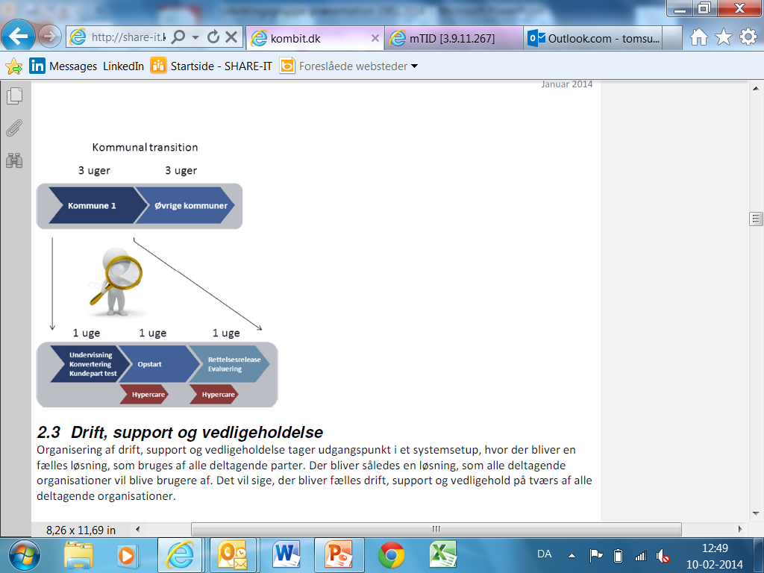
Processen for implementering af Praksys.dk i Kommunerne
Implementering i to trin, hvor Kommunerne i Region Nord fungerer som pilot.
I andet trin implementeres alle øvrige kommuner.
Hypercare 2 gange 3 dage i forbindelse med hvert trin. I forhold til trin 2 foreslår Leverandøren, at der udvælges op til 4 nøglekommuner, hvor Leverandøren så er til stede.

Slide 21
Roller og ansvar i implementeringsarbejdet
Landsimplementeringsansvarlig
Regional implementeringsansvarlig
Kommunal implementerings-ansvarlig
Kommunal implementerings-ansvarlig
Regional implementeringsansvarlig
Kommunal implementerings-ansvarlig
Ansvarlig for koordinering og kommunikation mellem projektet og den kommunale implementeringsorganisation
Ansvarlig for koordinering og kommunikation mellem kommuner og den overordnede implementeringsansvarlige
Ansvarlig for selve implementeringen i kommunen, herunder kommunikation, koordinering, planlægning af uddannelse m.m.
Superbruger
Superbruger
Bruger
Bruger
Bruger
Ansvarlig for deltagelse i specialuddannelse, oprettelse af brugere, deltagelse i test samt yde support til almindelige brugere
Ansvarlig for at deltage i uddannelse og læse vejledninger
Kommunal implementerings-ansvarlig

Slide 22
Opgaver til kommunale implementeringsansvarlige
Implementeringshåndbog
Udarbejdelse af håndbog (Fælles ramme for hele projektet)
Hjælp til detaljering fra KOMBITs implementeringskonsulent
Test
Test af konverterede data (egne data i kommunen – selve testen udføres hovedsageligt af superbrugerne)
Brugeroprettelse
Selve oprettelsen (og testen) udføres af superbrugerne
Uddannelse
Tekniske opgaver
Koordinering
Kommunikation
Beslutning om uddannelsesniveau ud over superbrugere og uddannelse ved hjælp af e-learning
Opkobling af printere – it (evt. superbrugere)
Koordinering med leverandør/Kombit/regional implementeringsansvarlig/egen kommune
Hovedsageligt kommunikation til egen organisation - både til brugere og ledelse
Test af adgange, bruger set up, opsætning af specifikke kommunale parametre og printeradgange (hovedsageligt udført af superbrugere og it)
Evt. organisering af etablering af uddannelsesmateriale
Organisering af selve uddannelsen

Slide 23
Kommunal organisering af roller ifm. implementering
Overordnet implementeringsansvarlig for kommunerne
Regional implementeringsansvarlig for kommuner i Region Hovedstaden
Regional implementeringsansvarlig for kommuner i Region Sjælland
Regional implementeringsansvarlig for kommuner i Region Syddanmark
Regional implementeringsansvarlig for kommuner i Region Midtjylland
Regional implementeringsansvarlig for kommuner i Region Nordjylland
Kommunal Implementeringsansvarlig
Kommunal Superbruger
Notes:
Deltagelse i transition og implementering
1 implementeringsansvarlig i hver kommune
2 superbrugere i hver kommune
1 implementeringskoordinator i hver region (refundering af udgifter)
1 implementeringsansvarlig på landsplan (honorar)

Slide 24
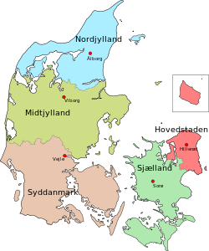

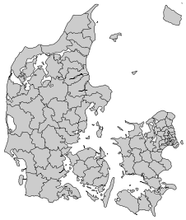
Landsorganisering af implementeringsansvaret
Regional implementerings-
ansvarlig for Region Nord
Regional implementerings-
ansvarlig for Region Midt
Regional implementerings-
ansvarlig for Region H
Regional implementerings-
ansvarlig Region Sjælland
Delprojektleder for transition
Regional implementerings-
ansvarlig Region Syd
Overordnet implementerings-ansvarlig for kommunerne

Slide 25
Støtte til implementeringsarbejdet
Projektet og KOMBIT leverer støtte til den kommunale implementering via:
Sparring med de regionale implementeringsansvarlige
Konsulentassistance fra KOMBIT
Muligvis konsulentassistance fra projektet
Køb af hjælp fra leverandøren

Slide 26
Udkast til plan for kommunale aktiviteter i relation til transitionen
Konstruktionsfase
Udrulnings- og transitionsfase
Sidste review af transitions
forberedelser
ne 11. april
Drift for resten af kommunerne 1. juni
Overtagelsesprøve godkendt
8. august 2016
Alle kommuner har fastlagt deres udd.strategi 1. oktober
Delleverance-
prøve 1 Godkendt
21. december 2015
Implementeringshånd
bog færdig 1. februar 2016
Delleverance-
prøve 2 godkendt
18. april 2016
Endelig
driftsprøve godkendt
11. november 2016
Pilotdrift for kommunerne i Nord 1.maj
1.ste review af transitionsforberedelserne 1. marts

Slide 27
I forbindelse med transitionen foreslås gennemført 4 mindre, reviews i hver deltagende organisation og i kompetencecentret
- 2 mdr.
- 3 uger
+ ca. 2 uger
+ ca. 2 mnd.
1
2
Transition
3
4
Er rammerne i organisation på plads ift. transitionen?
Er organisationen klar til transition?
Er organisationen i forretningsmæssig kontrol efter transitionen?
Kan organisationen se vejen til steady state drift?
Fokuspunkter
Er organiseringen af den lokale transition fastlagt?
Er den lokale plan for transition udarbejdet/-godkendt
Er relevante aktiviteter gennemført efter planen?
Forstår brugerne, hvad der bliver anderledes, når det nye kommer?
Er de lokale interessenter med om bord?
Fokuspunkter
Foregår nedtælling til transitionen som planlagt?
Er uddannelse planlagt?
Er der udarbejdet relevant lokal dokumentation?
Er detaljer vedr. transition kommunikeret til alle relevante lokale interessenter?
Fokuspunkter
Er de planlagte dele af det nye system taget i brug?
Er der et lokalt overblik over issues som skal løses og er der en tilfredsstillende plan for løsning?
Er der opbakning blandt relevante, lokale interessenter?
Fokuspunkter
Er kriterierne for godkendelse af driftsprøven opfyldt set fra et lokalt perspektiv?
Er der en tilfredsstillende plan for løsning af issues?
Behersker alle brugere det nye system og de nye arbejdsgange?

Slide 28
Agenda
Baggrund og samarbejde
Organisering og deltagelse
Tidsplan og status
Business case
Risici
Test
Transition og implementering
Kompetencecenter
Det nye Praksys.dk

Slide 29
Fælles kompetencecenter
Opgaver:
Kundedrift og –forvaltningsopgaver (ligger ellers hos KOMBIT)
Support (2. level – 1. level i den enkelte kommune)
Servicebussen (integrationsplatform for uddata)
Datavarehus og rapportering (kun regioner)
Nye love og regler (indarbejdelse af overenskomster)

Slide 30
Agenda
Baggrund og samarbejde
Organisering og deltagelse
Tidsplan og status
Business case
Risici
Test
Transition og implementering
Kompetencecenter
Det nye Praksys.dk

Slide 31
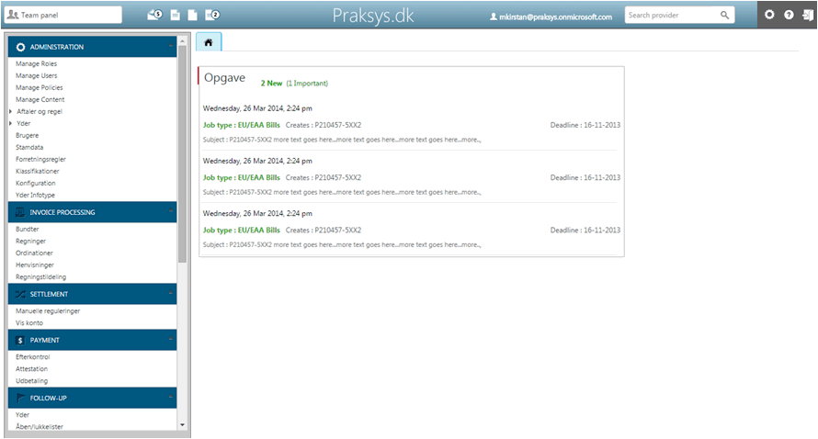
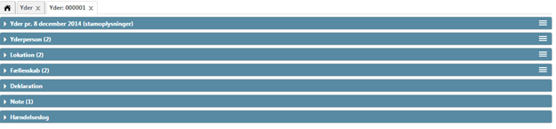
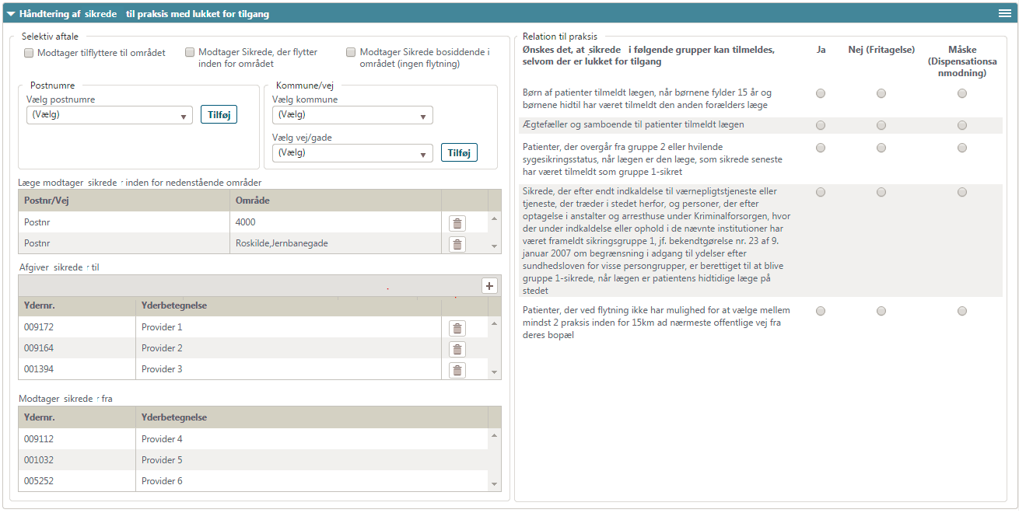
Foreløbigt skærmbillede i det nye Praksys.dk

Slide 32

Hvad nu?

Slide 33

Tak for i dag!

